Slide 1
トラッキングエラー
佐々木 渉

Slide 2
目次
[1]トラッキングエラーとは
-トラッキングエラーの定義
-トラッキングエラーの種類
[2]リス管の業務
[3]アラジン計測への移行

Slide 3
目次
[1]トラッキングエラーとは
-トラッキングエラーの定義
-トラッキングエラーの種類
[2]リス管の業務
[3]アラジン計測への移行

Slide 4
トラッキングエラーの定義
ポートフォリオ収益率がベンチマークからどの程度乖離する可能性があるかを示すリスク指標
リターン
ベンチマーク
ポートフォリオ
時間

Slide 5
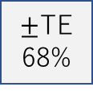
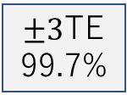

トラッキングエラーの定義
ポートフォリオのリターンがベンチマークリターン$±$TEの範囲に68%の確率で入る
（前提あり）
リターン
ポートフォリオリターン とベンチマークリターンの差
3TE
2TE
TE
$±$TE
68%
$±2$TE
95%
$±3$TE
99.7%
時間
-TE
-2TE
-3TE

Slide 6
目次
[1]トラッキングエラーとは
-トラッキングエラーの定義
-トラッキングエラーの種類
[2]リス管の業務
[3]アラジン計測への移行

Slide 7
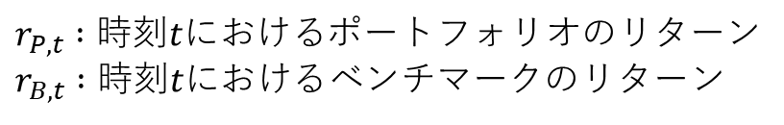
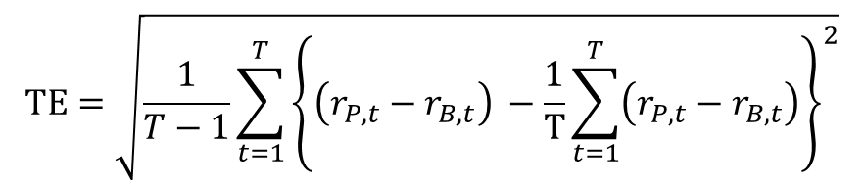
トラッキングエラーの種類（実績TE）
[実績トラッキングエラー ]
対ベンチマーク対比の超過収益率の標準偏差
$$TE=\sqrt{\frac{1}{T−1}\sum_{t=1}^{T}{{\left\{{\left(r_{P,t}−r_{B,t}\right)}^{ }−\frac{1}{T}\sum_{t=1}^{T}{\left(r_{P,t}−r_{B,t}\right)}\right\}}^{2}}}$$
$r_{P,t} :時刻tにおける$ポートフォリオのリターン
$r_{B,t} :時刻tにおけるベンチマーク$のリターン

Slide 8
トラッキングエラーの種類（実績TE）
実績トラッキングエラーはデータ点がないときに注意
区間2
リターン
区間１
ベンチマーク
ポートフォリオ
時間
区間１のアクティブリターンの標準偏差は0（TEは0）➡リスク0?
データ点が少ないときは区間1のような状況になることがあるため注意

Slide 9
トラッキングエラーの種類（実績TE）
ポートフォリオ収益率の標準偏差は「絶対リスク」はトラッキングエラーは「相対リスク」
「アクティブ運用はリスクが高い」という場合、通常、対ベンチマークの相対的なリスクの高さ
 | アクティブ | パッシブ | アクティブ
絶対リスク | 高 | 中 | 低
相対リスク | 高 | 低 | 高

Slide 10

トラッキングエラーの種類（推計TE）
[推計トラッキングエラー]
対ベンチマーク超過収益率にどの程度ばらつきが生じる可能性があるかを推定したもの
（マルチファクターモデル等を使う）
$r_{t} : 時刻tにおけるポートフォリオ$（あるいはベンチマーク）のリターン
$r_{t}=β_{1}f_{1,t}+⋯+$ $β_{N}f_{N,t}$
$f_{i,t} : 時刻tにおける第i番目の$ファクター
$β_{i} : 第i番目のファクターに対する$エクスポージャ
ポートフォリオリターン とベンチマークリターンの差
リターン
過去の数値
マルチファクターモデル等を用い、将来の分布を推定
時間

Slide 11
【余談】インフォメーションレシオ
インフォメーションレシオ（IR）＝$\frac{対ベンチマーク超過収益率の平均値}{実績トラッキングエラー}$
IR
高
低
ファンドの効率性
高
低
通常インフォメーションレシオが0.5を上回れば、標準以上の運用能力があるとされる。

Slide 12
目次
[1]トラッキングエラーとは
-トラッキングエラーの定義
-トラッキングエラーの種類
[2]リス管の業務
[3]アラジン計測への移行

Slide 13
目次
[1]トラッキングエラーとは
-トラッキングエラーの定義
-トラッキングエラーの種類
[2]リス管の業務
[3]アラジン計測への移行

Slide 14
参考文献
[1] アセットマネジメントOne（2018）. 「資産運用のパフォーマンス測定【第２版】」．金融財政事情研究会．

